Slide 1
최근 인터넷을 뜨겁게 달군, 김포 서울 편입 이슈
갑론을박 없이 샘솟는 장난끼~
2023. 11. 13

Slide 2
지난 10월 30일, 여론 발로 김포가 서울에 편입될지 모른다는 소식이 전해졌다.
진위나 의도나 실질적인 가능성은 모르겠지만, 언론을 통해 연일 다양한 소식이 전해지니 사람들의 생각이나 반응이 문득 궁금해졌다. (이 이슈가 아주 사라지기 전에 말이다.)
커뮤니티 등 SNS 채널에서 회자되는 사회적 이슈의 파급력을 진단할 때 우리는 다음과 같은 몇가지 원칙을 기반으로 가늠의 잣대를 만든다
1. SNS 언급량(정보량)이 분석 할 만큼 충분히 많은가? 2. 여론이 언론의 보도량을 따라가는가, 따로가는가? 3. 전체 언급 중 기사 스크랩과 자발적 의견 비중은 어떠한가? 4. 자발적 언급 내용의 Tone & Manner, 즉 뉘앙스는 어떠한가?
이어지는 내용들은 대체로 이 기준에 따라 작성되었으니 해당 이슈가 얼마나 논쟁이 되고 있고, 또 파급력이 있을지 함께 생각해 보자.

Slide 3
이슈의 시작

Slide 4
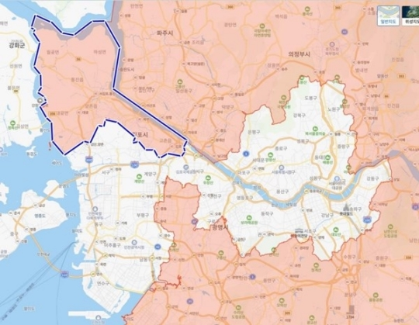
2023년 10월 30일, 서울 편입 공론화 추진
“김포시의 서울 편입 요구는 경기도가 경기북부특별자치도 설치 관련 절차를 본격화하는 와중에 나왔다..”
김포시, '서울 편입' 공론화 추진
입력 2023.10.30. 오전 10:47 수정2023.10.30. 오전 11:14
경기도 김포시가 '서울 편입'을 위한 대시민 공론화 사업을 추진한다.
30일 김포시에 따르면 시는 다음 달 도심·농촌지역 주민들과 관계기관 등을 대상으로 서울 편입과 관련한 대시민 간담회를 진행할 계획이다.
시는 구체적인 횟수를 정하지 않고 수시로 간담회를 열면서 서울 편입과 관련한 시민들의 의견을 수렴할 예정이다. 또 다음 달 중에 지방자치와 행정 분야 전문가들을 초청해 서울 편입의 정당성을 다루는 토론회도 열기로 했다.
김포를 지역구로 둔 경기도의회 의원과 김포시의회 의원들을 대상으로 간담회도 개최할 예정이다.
시민들이 김포시의 서울 편입, 경기북도 편입, 경기도 존치 중 어떤 방안을 선호하는지 확인하기 위해 여론조사 계획도 마련했다.
김병수 김포시장은 조만간 오세훈 서울시장을 직접 만나 서울 편입과 관련한 본격적인 논의도 시작할 계획이다.
앞서 오 시장은 지난 23일 서울시 국정감사 과정에서 서울 편입 논의가 서울시가 아닌 김포시에서 시작됐다는 점을 강조하면서도 조만간 김 시장을 만나겠다는 뜻을 밝혔다.
김포시의 서울 편입 요구는 경기도가 경기북부특별자치도 설치 관련 절차를 본격화하는 와중에 나왔다.
…
출처 : 한국경제TV (https://n.news.naver.com/mnews/article/215/0001131585)
의정부
김포
서울
인천

Slide 5
하루 전, 10월 29일, 도지사 ‘경기북부특별자치도 설치’ 주장
“경기북부가 자치도가 되면 경기도와 서울에 이은 세 번째로 큰 광역지자체가 되며..”
김동연, 尹에 경기북부특별도 건의 "이번이야말로 추진할 적기"
입력 2023.10.29. 오후 6:12
- 중앙지방협력회에 참석, 대통령에 주민투표 요청 - 늦어도 내년 2월 초 이전으로 투표 시기 건의 - 정부 기회발전특구에 도내 인구감소·접경지 포함 및 - 경기북부소방재난본부장 소방감으로 상향도 제안…
김동연 경기도지사가 윤석열 대통령에게 “이번이야말로 기득권을 내려놓고 추진할 적기”라며 경기북부특별자치도 설치를 위한 주민투표를 요청했다.
김 지사는 지난 27일 경북도청에서 열린 제5회 중앙지방협력회의에 참석해 윤 대통령과 만난 자리에서 경기북부 개발을 위한 비전을 설명하며 이 같이 밝혔다.
29일 경기도에 따르면 이날 김 지사는 먼저 경기북부특별자치도 설치를 위한 주민투표를 늦어도 내년 2월 초 안에 실시하도록 해달라고 건의했다. 현재 행정안전부는 경기북부특별자치도 관련 TF를 구성해 내부 검토를 진행 중이다.
김 지사는 또 21대 국회에서 관련 법안이 통과될 수 있도록 정부와 국회가 관심을 가지고 협조해달라고 당부하기도 했다.
김동연 지사는 “경기북부가 자치도가 되면 경기도와 서울에 이은 세 번째로 큰 광역지자체가 되며 경기북부 GRDP 1.11%p, 대한민국 GDP 0.31%p를 상승시키는 효과를 가져올 것”이라며 “그동안 많은 정치적인 구호가 있었지만, 선거가 끝난 뒤에는 기득권 때문에 되지 않았다. 이번이야말로 기득권을 내려놓고 경기북부특별자치도를 추진할 적기”라고 강조했다.
출처 : 한국경제TV (https://n.news.naver.com/mnews/article/215/0001131585)

Slide 6
언론과 여론의 태도 비교

Slide 7
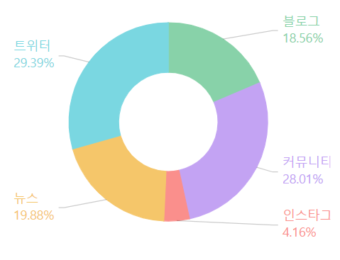
SNS에서는 발표 후 나흘 간 크게 회자
트위터와 커뮤니티 채널 비중이 57.4% / 언론 기사 19.9%

Slide 8
커뮤니티와 언론 채널 추이 비교 : 언론과 다소 무관한 움직임
두 개 추이가 언뜻 비례해 보이나 서로 증폭 시점이 다르게 형성, 11/6 이후에는 언론 정보량이 상회하기도
언론 기사 대비 자발적 언급 낮게 형성
언론 기사 대비 자발적 언급 높게 형성

Slide 9
커뮤니티와 언론 채널 연관어 비교 : 서로 다른 얘기 중..
언론에서는 다양한 키워드가 뚜렷하게 보이는데 비해, 커뮤니티에서는 ‘서울’ ‘편입’ 언급 압도적
뉴스 채널 연관어 워드클라우드
커뮤니티 채널 연관어 워드클라우드

Slide 10
순위 | 뉴스 연관어 | 언급량
1 | 서울 | 4976
2 | 편입 | 3710
3 | 국민의힘 | 2978
4 | 경기 | 2484
5 | 지역 | 2470
6 | 김포시 | 2469
7 | 경기도 | 2440
8 | 대표 | 2212
9 | 수도권 | 2179
10 | 서울시 | 2144
11 | 민주당 | 1839
12 | 도시 | 1831
13 | 총선 | 1826
14 | 입장 | 1824
15 | 시민 | 1733
16 | 주민 | 1717
17 | 행정 | 1701
18 | 여당 | 1687
19 | 의원 | 1633
20 | 시장 | 1598
21 | 더불어민주당 | 1507
22 | 국회 | 1502
23 | 정책 | 1430
24 | 선거 | 1418
25 | 정부 | 1400
26 | 문제 | 1355
27 | 김 | 1329
28 | 지방 | 1320
29 | 메가시티 | 1150
30 | 김기현 | 1126
31 | 교통 | 1121
32 | 구역 | 1110
33 | 국민 | 1103
34 | 의견 | 1064
35 | 인천 | 1037
36 | 위원장 | 1012
37 | 균형발전 | 973
38 | 경제 | 966
39 | 여론 | 964
40 | 이슈 | 959
순위 | 커뮤 연관어 | 언급량
1 | 서울 | 6867
2 | 편입 | 4147
3 | 서울시 | 1455
4 | 경기도 | 1247
5 | 경기 | 1189
6 | 지역 | 1048
7 | 국민의힘 | 1032
8 | 시민 | 1010
9 | 인천 | 899
10 | 김포시 | 885
11 | 도시 | 848
12 | 시장 | 833
13 | 총선 | 830
14 | 구리 | 815
15 | 하남 | 780
16 | 광명 | 766
17 | 민주당 | 752
18 | 수도권 | 710
19 | 고양 | 633
20 | 주민 | 585
21 | 대표 | 487
22 | 정치 | 485
23 | 행정 | 481
24 | 공유 | 464
25 | 여당 | 462
26 | 여론 | 459
27 | 선거 | 455
28 | 쓰레기 | 445
29 | 반대 | 444
30 | 부천 | 437
31 | 입장 | 430
32 | 이슈 | 422
33 | 김기현 | 415
34 | 국힘 | 386
35 | 추진 | 380
36 | 뉴스 | 369
37 | 국민 | 365
38 | 성남 | 357
39 | 집값 | 354
40 | 정책 | 351
News
Public Opinion
비교적 공통된 주제를 고르게 다루는 언론
각자의 입장에 따라 여러 이슈 산발적 형성
언급량 기준 키워드를 정렬해 보면 수치가 비교적 일정하게 감소
비교적 공통된 주제에 대해서 고르게 다루고 있다는 의미
주요 키워드를 보면 주로 정당, 선거, 행정 등
서울, 서울시, 편입 등 최상위 키워드 언급이 압도적인 반면 나머지 키워드의 언급량은 미미한 수준
해당 이슈 기반 언급 내용이 모아지지 않고 산발적이라는 의미
언론이 좁고 깊게 다룬다면 여론은 넓고 얕게 다루는 양상
키워드 역시 언론에서와 달리 기타 지역을 언급하는 내용들 다수 포착

Slide 11
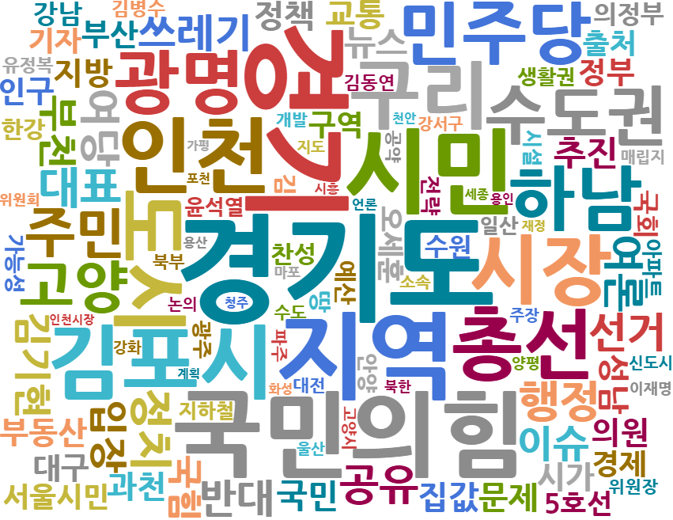
여론 반응에서 서울, 편입 등 제외 결과

Slide 12
쓰레기
광명
구리
부천
인천
하남
대체로 다양한 지역이 언급 그 외 부동산 & 집값 이슈화
일산
찬성
수원
고양
가능성
총선
선거
광주
파주
안양
성남
부동산
고양시
과천
반대
집값

Slide 13
“광명이 서울 편입 주장하면 이해라도 하지”
“광명 과천 구리 하남은 서울편입 타당성이 있는데”
“검단이 김포에 편입후 서울편입 하길 희망합니다”
“구리는 솔직히 이제 서울로 넣어주자”
“평택 송탄도 서울로 편입시켜달라~~”
“깡촌 김포도 서울시 되는데.. ㅋ
gtx 다니면 서울 20분대 진입하니 동탄도 서울편입”
“와~~~제가 졸지에 서울에 집 1채 생기겠어요”
“시흥시도 서울시로 편입 요청해야 합니다”
“김포 서울 편입하면 서울 집값좀 내리려나요?”
“파주에서 다리만 건너면 서울이네요. ㅋㅋㅋㅋ”
“만약에 김포가 서울 된다치면 바로 집값 오를까요”
“김포가 인서울,김포구 되면, 집값 30프로 떡상”

Slide 14
자발적 여론 반응 상세

Slide 15
커뮤니티 언급 내용 중 자발적 언급 72.8%
언론 스크랩은 26%, 언론에 주목하기 보다 하고싶은 얘기를 하는 중
SNS 커뮤니티 언급 내용 상세 분석

Slide 16
자발적 언급 중 직접적 찬반 표명은 3.9%
찬반이 팽팽하게 대립할만큼의 주제가 되고 있지 못하다는 의미
“김포의 서울 편입을 찬성합니다”
“서울 입장에서는 혐오시설인 매립지, 소각장, 차량기지 등 김포로 다 이전시킬 수 있어서 개꿀.
김포 입장에서는 서울에 편입되는 꿈을 이룰 수 있는 기회”
직접적으로 “찬성” or “반대”를 표명한 게시물은 커뮤니티 전체 게시물 중 3.9%에 불과하며
자발적으로 언급한 내용 기준으로는 5.4% 수준
“서울특별시민으로 승격이다”
“서울의 쓰레기를 김포에 매립 한다면 대찬성!”
SNS 커뮤니티 언급 내용 상세 분석
“[주변여론] 서울민심은 김포편입에 떨떠름!”
“국힘 부동산 전문가도 반대하는 서울편입”
“안 그래도 서울 바글바글하고 점점 메리트도 없어지는데
주변 다 서울로 해줄것도 아니고”
“김포에 사는 농업인, 농어촌 학생 가족들은 다 반대할듯”
자발적 언급 내용 중,

Slide 17
반면 무슨 일인지 궁금하다는 의견은 14.7%
이슈 등장 배경과 서울 편입 시 장점, 내년 선거용 의심 등 다양
그런데 궁금하다고 언급한 게시물은 자발적으로 언급한 내용 중 무려 14.7%
“김포 서울 편입 안되면 책임은 누가 지나요?”
“갑자기 김포 서울 편입 얘기는 왜 나오는건가요?”
“김포 서울 편입에 포퓰리즘적 주장?”
직접적으로 “찬성” or “반대”를 표명한 게시물은 커뮤니티 전체 게시물 중 3.9%에 불과하며
자발적으로 언급한 내용 기준으로는 5.4% 수준
“경기도 서울편입 선거용 아닌가요?”
“국힘은 총선에서 서울은 포기 했나요?”
SNS 커뮤니티 언급 내용 상세 분석
“김포 서울 통근 비율이 12% 밖에 안되나요?”
“근데 김포 서울편입이 그렇게 큰 일인가요?”
“근데 김포가 서울되는거 메리트가 뭐임?”
“근데 김포가 서울 편입되면 전철 놓기 더 어렵지 않음?”
“김동연은 그럼 김포집값못오르게 경기북도에 넣으려고한거임?”
자발적 언급 내용 중,

Slide 18
마지막 기타 내용은 대부분, 농담 반/진담 반
다양한 의견 및 언급 내용이 있지만 공통점은 그렇게 진지하지 않다는 것
그런데 궁금하다고 언급한 게시물은 자발적으로 언급한 내용 중 무려 14.7%
“천지 창조여 뭐여.. 김포 바로 위에는 북한이래매...”
“갑자기 김포가 서울이 되는 이유”
“경기북도 공약이 결국엔 전국을 들쑤셔 놓는군요”
직접적으로 “찬성” or “반대”를 표명한 게시물은 커뮤니티 전체 게시물 중 3.9%에 불과하며
자발적으로 언급한 내용 기준으로는 5.4% 수준
“경기북도 전체를 다 서울과 합치는 것도 괜찮을거 같네요.”
“국힘이 김포를 합치려는 이유를 또 알아냄”
SNS 커뮤니티 언급 내용 상세 분석
“그냥 김포 분해해서 고촌~장기운양동까지 서울”
“오늘도 국민은 ‘가장 어이없는 날’ 갱신 중”
“그냥, 대한민국을 서울로 바꾸죠.”
가장 많은 비중을 차지한 기타 내용을 보면
- 가능성이 있다거나 숨은 의미를 파고드는 각종 논평,.. - 총선을 위한 정치쇼 평가, 허무맹랑하다는 비난,.. - 바뀌게 될 지도 모양이나 전국을 강남으로 하자는 비아냥,.. - 우리 동네도 편입시켜달라는 장난끼 어린 말 등으로 구성
자발적 언급 내용 중,

Slide 19
세부 언급 내용별 추이 및 비중
특별히 짚어 볼 내용은 없음, 단순 참고로 삽입

Slide 20
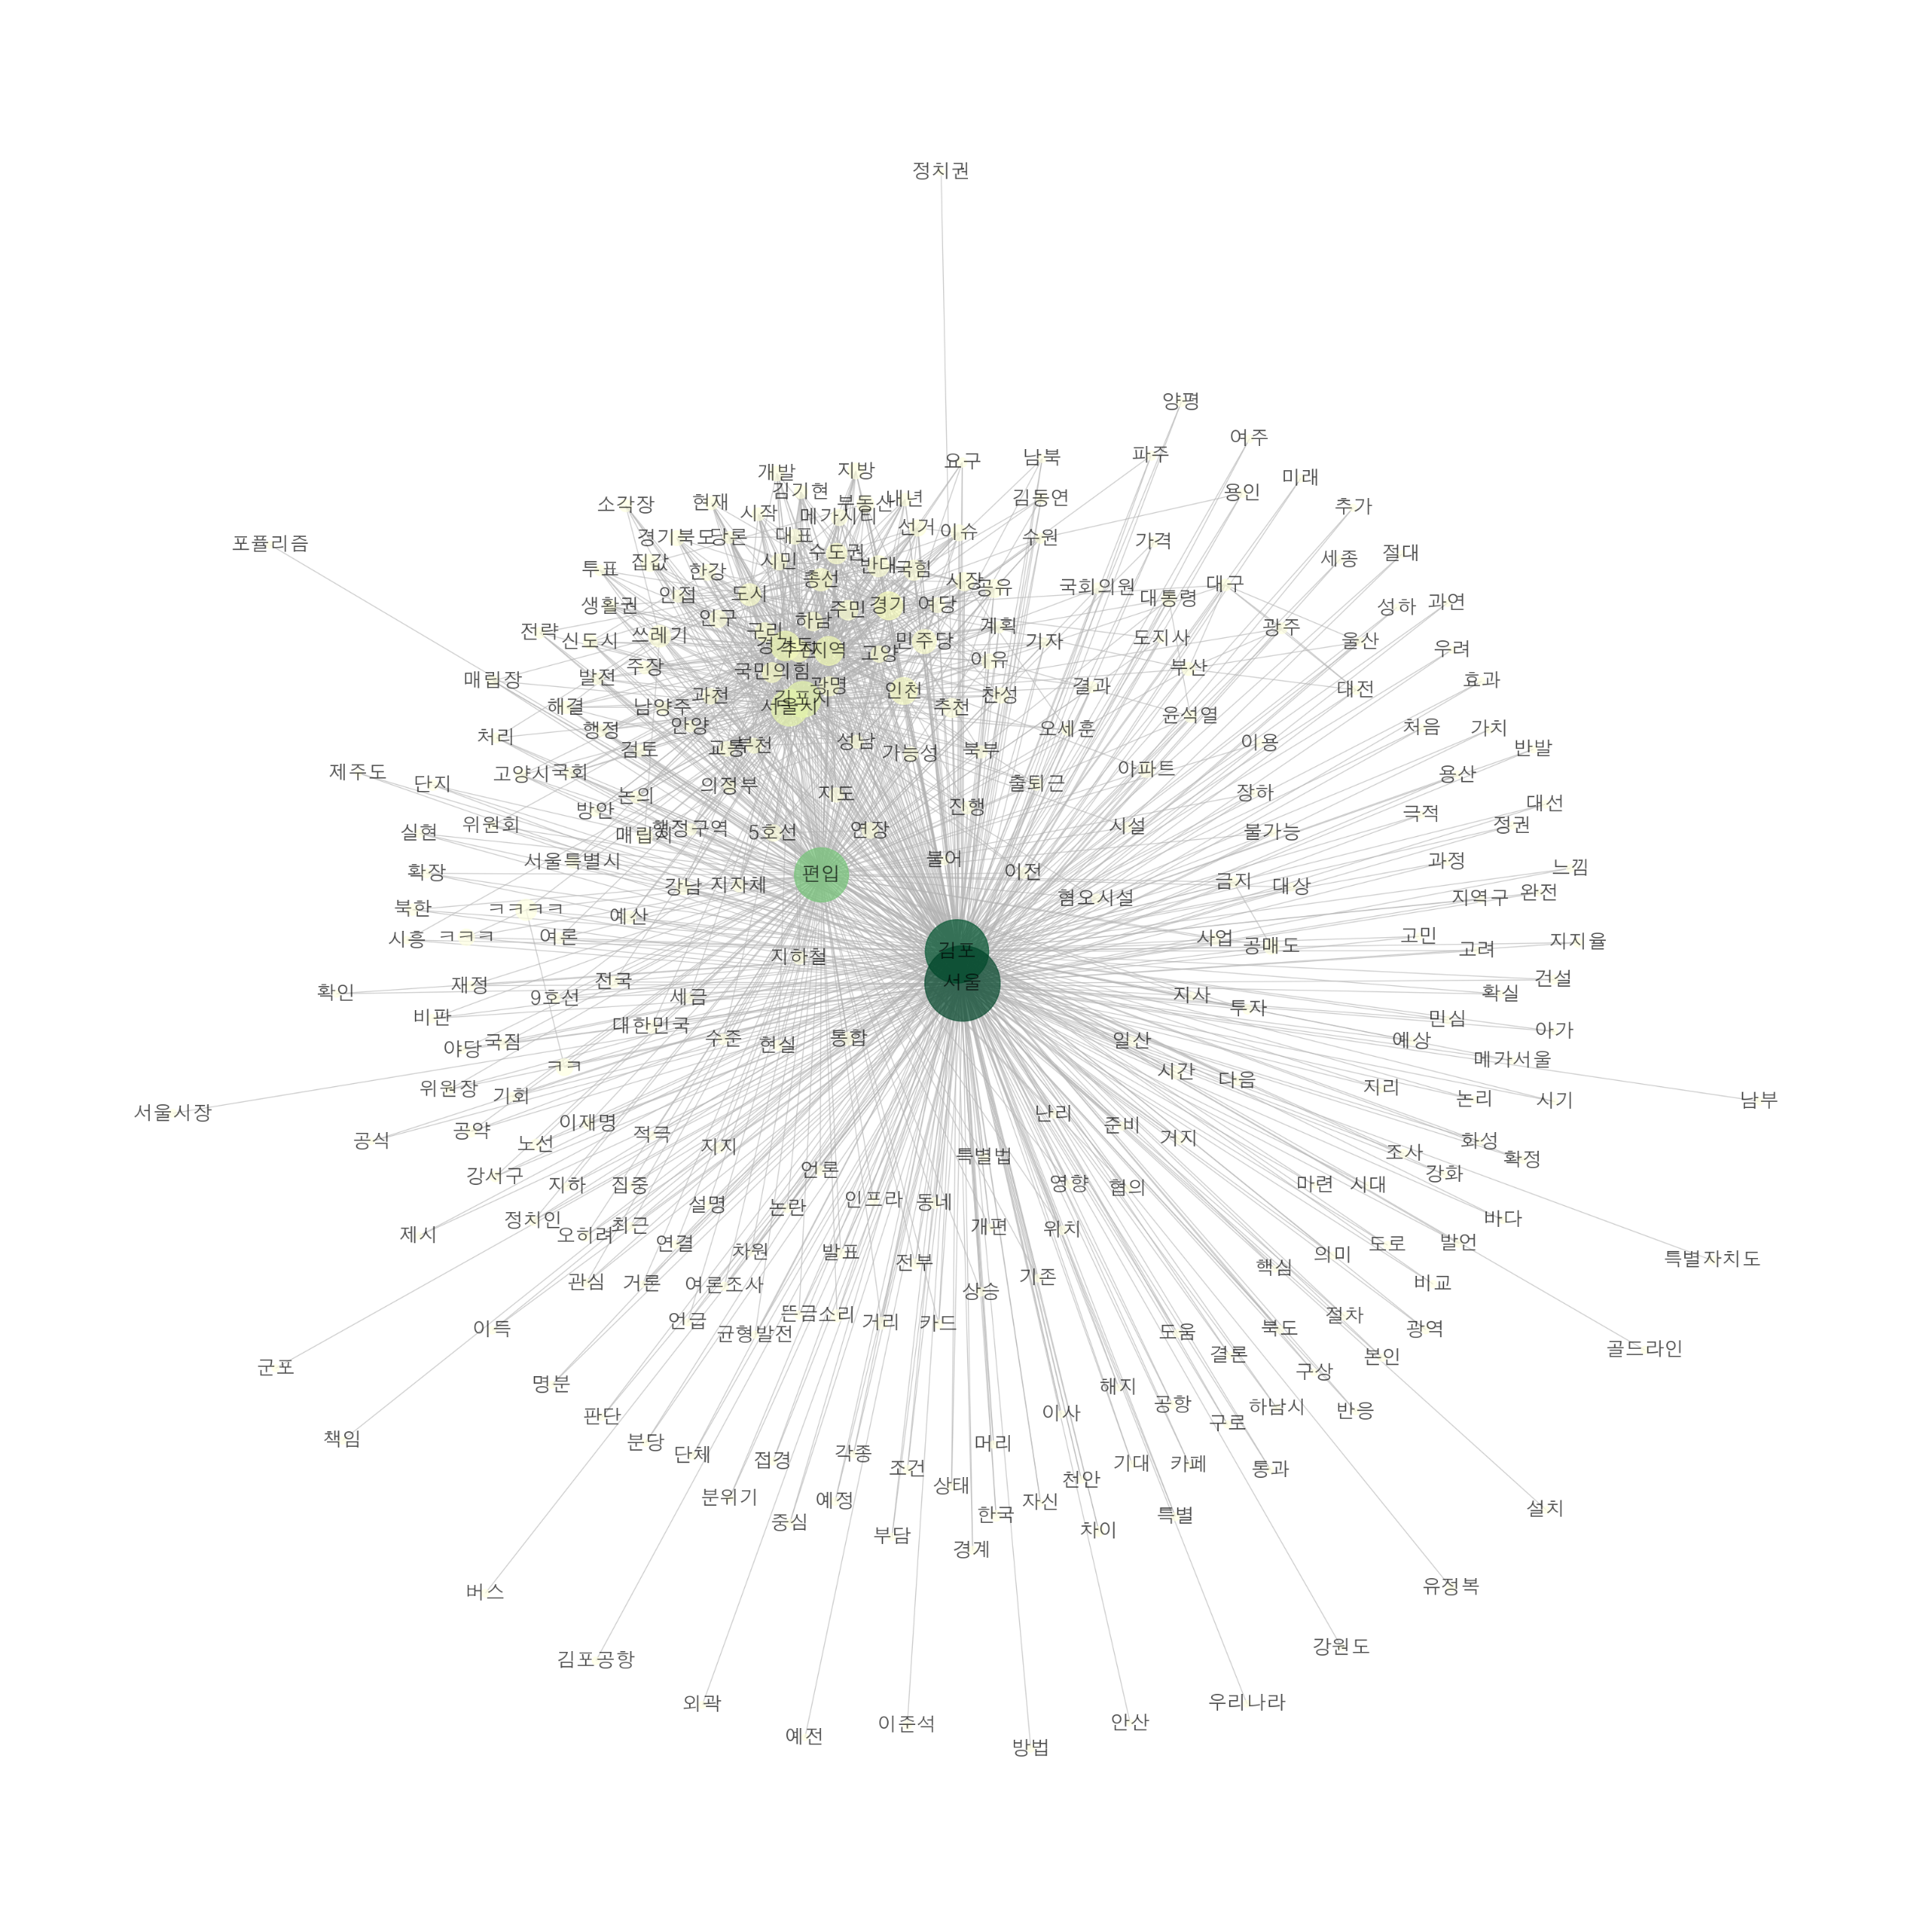
“ㅋㅋㅋㅋㅋ”
한가지 더,
나름 고급 분석인 언급 내용 기반 Network를 그려보면, 주로 자신이 거주하는 (서울 인접) 지역에 대한 언급이 중심에 군집하여 형성
하지만 (앞서 언급했듯이) 언급 내용의 Tone & Manner를 보면 대체로 심각한 어조보다 단순히 거론하는 정도로 언급
또한 언급된 내용 중 “ㅋㅋ”같은 자음(의성어)가 눈에 띄는데 이 역시 어느 정도는 재미로 회자되고 있는 것으로 판단
“뜬금없는..”

Slide 21
결론 & 예고

Slide 22
이미 예상했겠지만 전반적으로 살펴 본 결과
김포 서울 편입 이슈는 예상보다 심각하고 진지하게 회자되는 수준은 아니며
정치적 이슈에서 흔하게 목격되는 팽팽한 찬반 대립도 눈에 띄지 않음
하지만 이건 정책의 실체에 대한 체감도가 아직은 낮고 더욱이 실현 가능성을 쉽게 판단하기 어려운데서 기인하는 것일 듯
현 시점으로는 저물어가는 이슈로 판단되나 총선이 머지 않은 시점이라 예단은 어렵고
이후 추이에 따라 (필요시) 다시 점검을 해 볼 수 있을 듯

Slide 23
예고 : 추가로 상승 예상되는 이슈 감지
이제는 신당 창당이나 공매도 같은 이슈의 회자 가능성이 점쳐지는 상황, 들여다 볼 필요가 있을 듯

Slide 24
To be Continued..

